Slide 1

Cyclops-Project un siguelíneas de competición Open source hardware
Rubén Espino San José

Slide 2
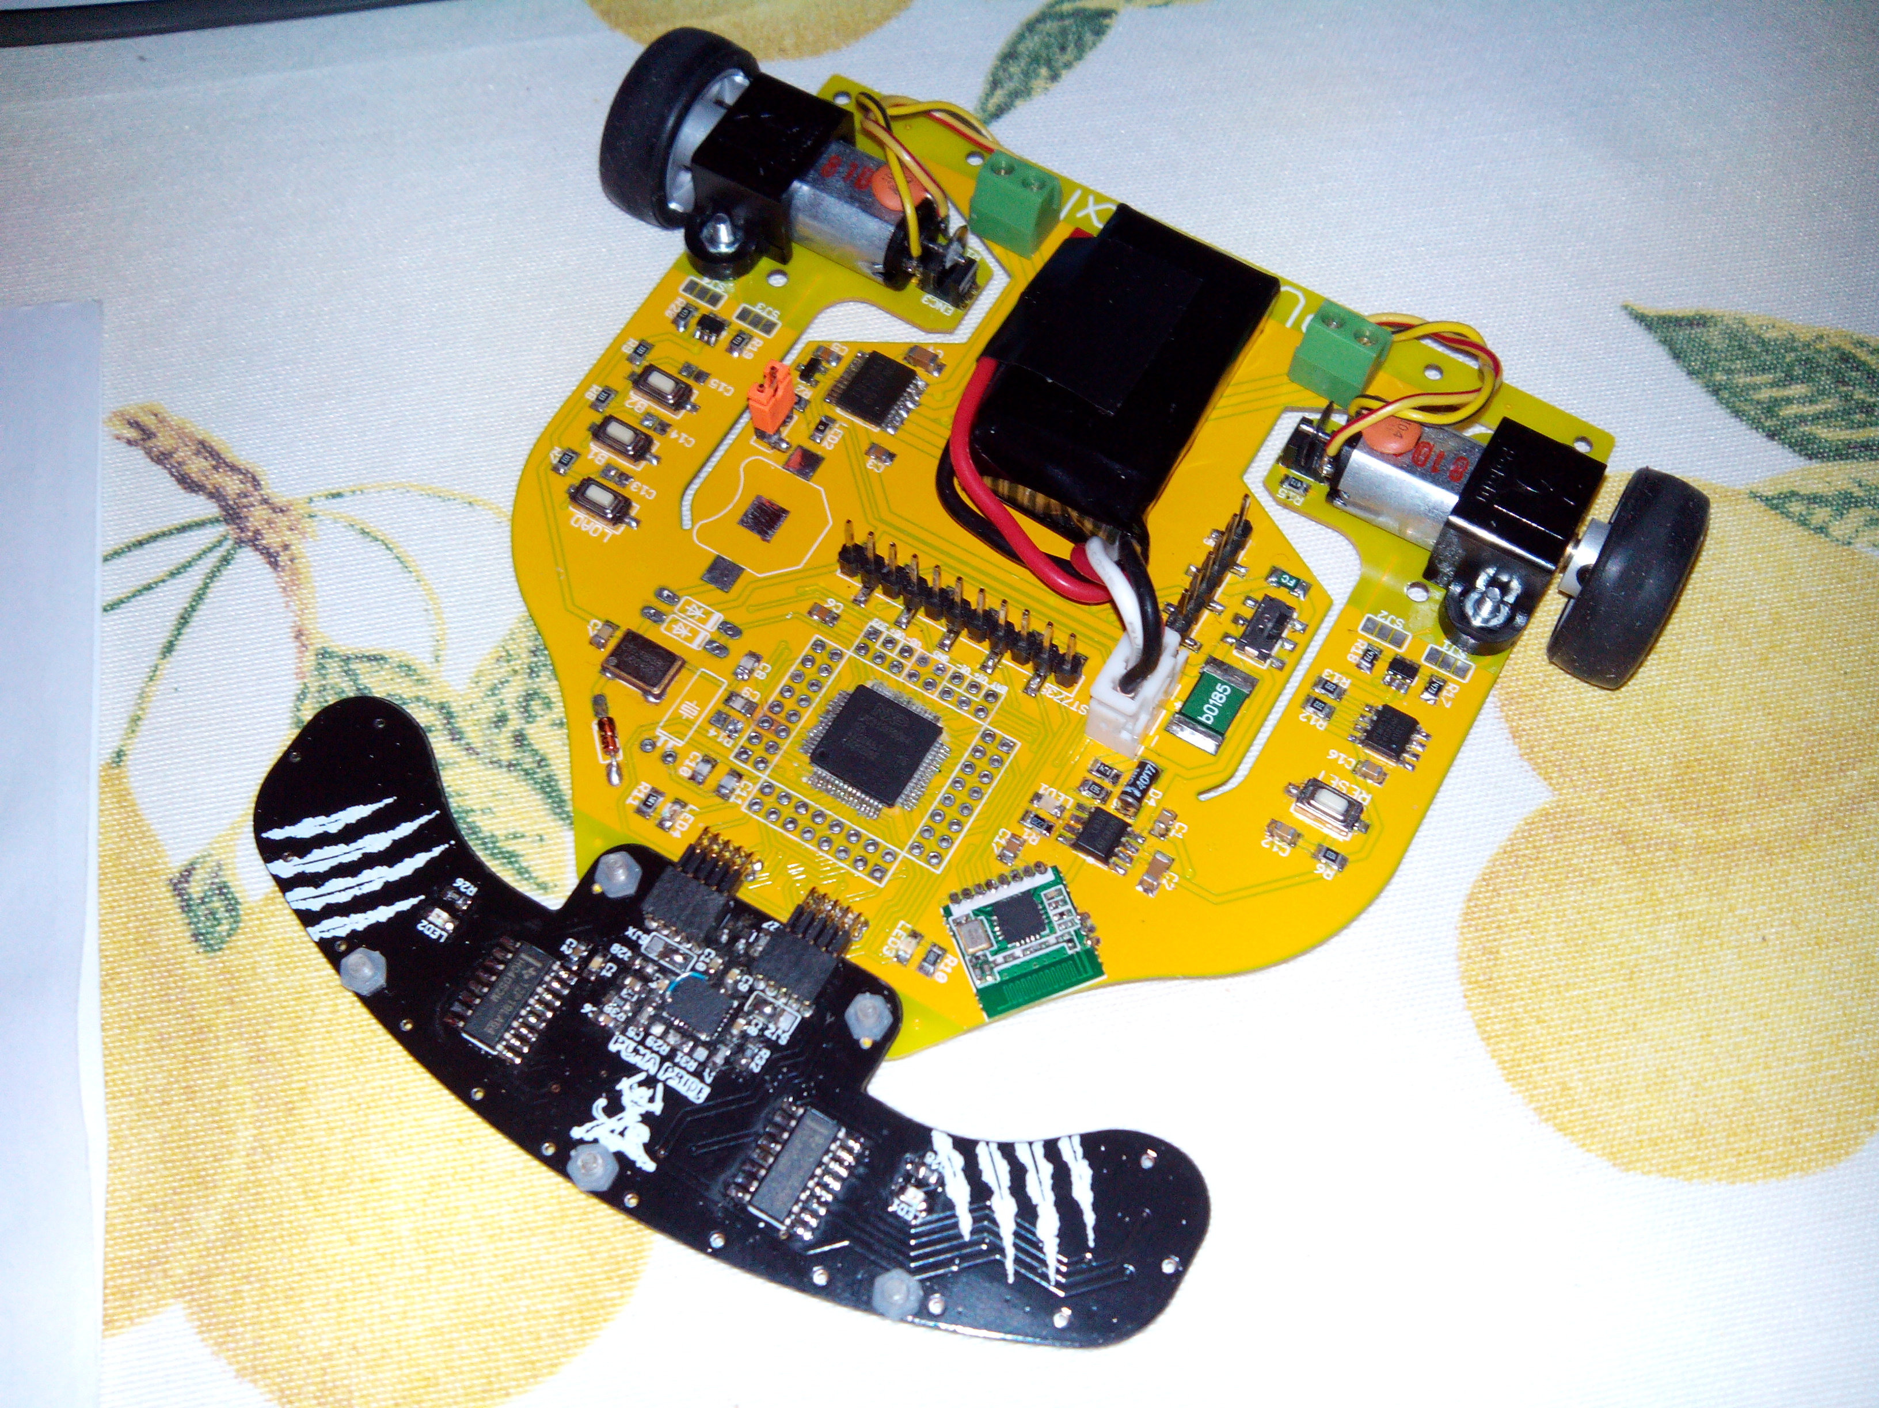
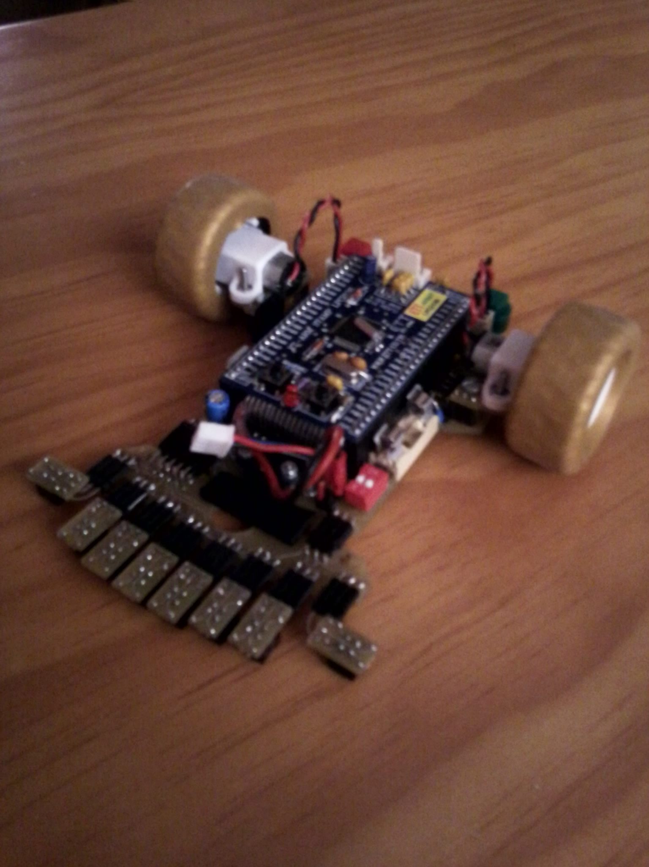
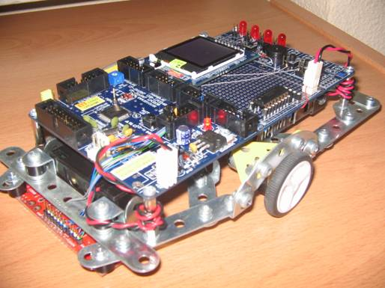
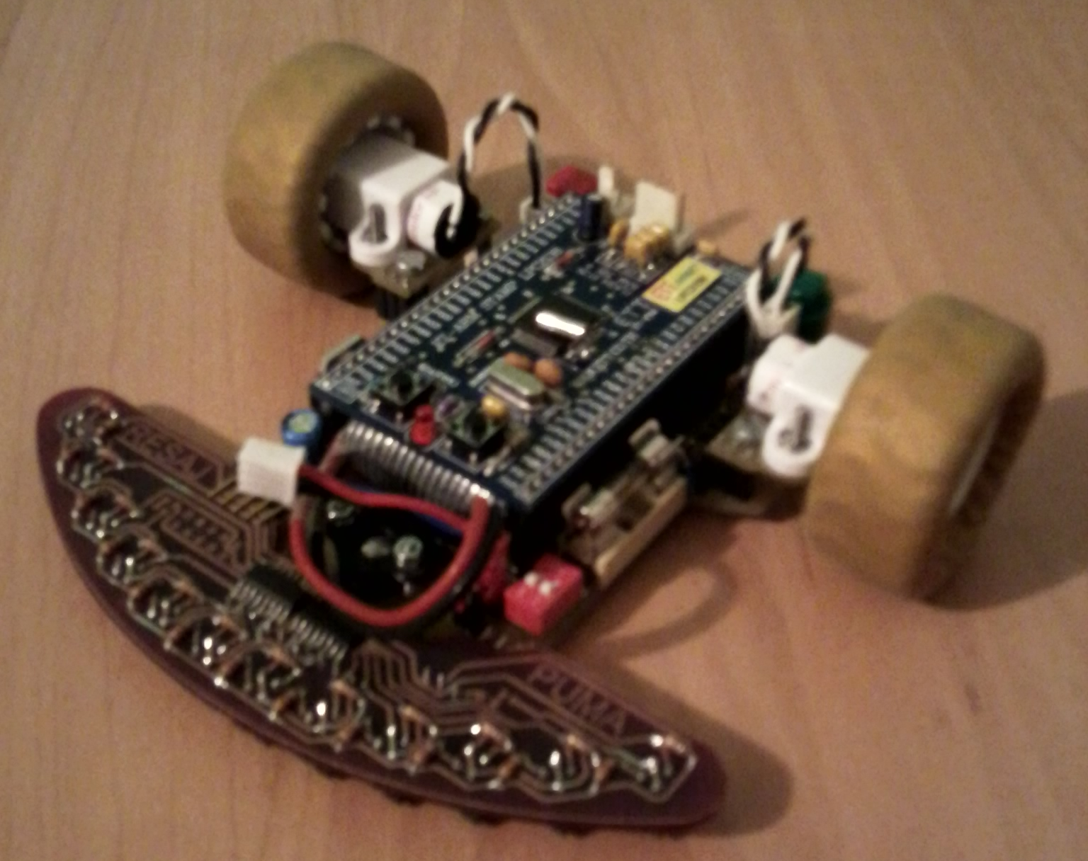
UN POCO DE HISTORIA…
Rastreadores: seguimiento de línea con caminos a elegir en las bifurcaciones
Primer rastreador (2010)
Último rastreador (Pumatrón, 2017)

Slide 3
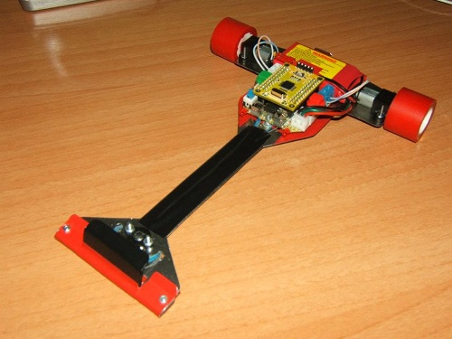
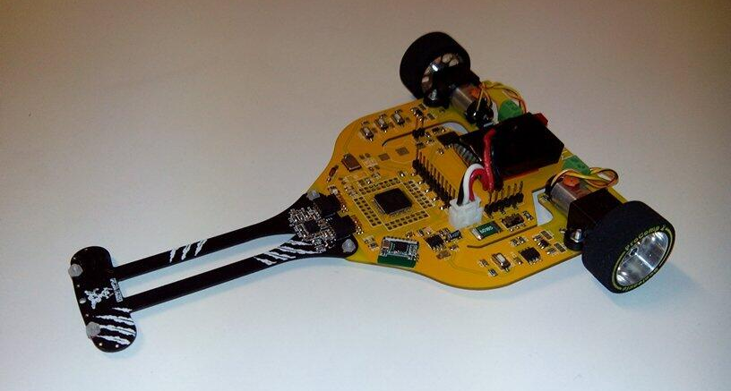
UN POCO DE HISTORIA…
Velocistas: persecución entre dos robots
Primer velocista (Speed Demon, 2012)
Último velocista (Pumatrón, 2014)

Slide 4
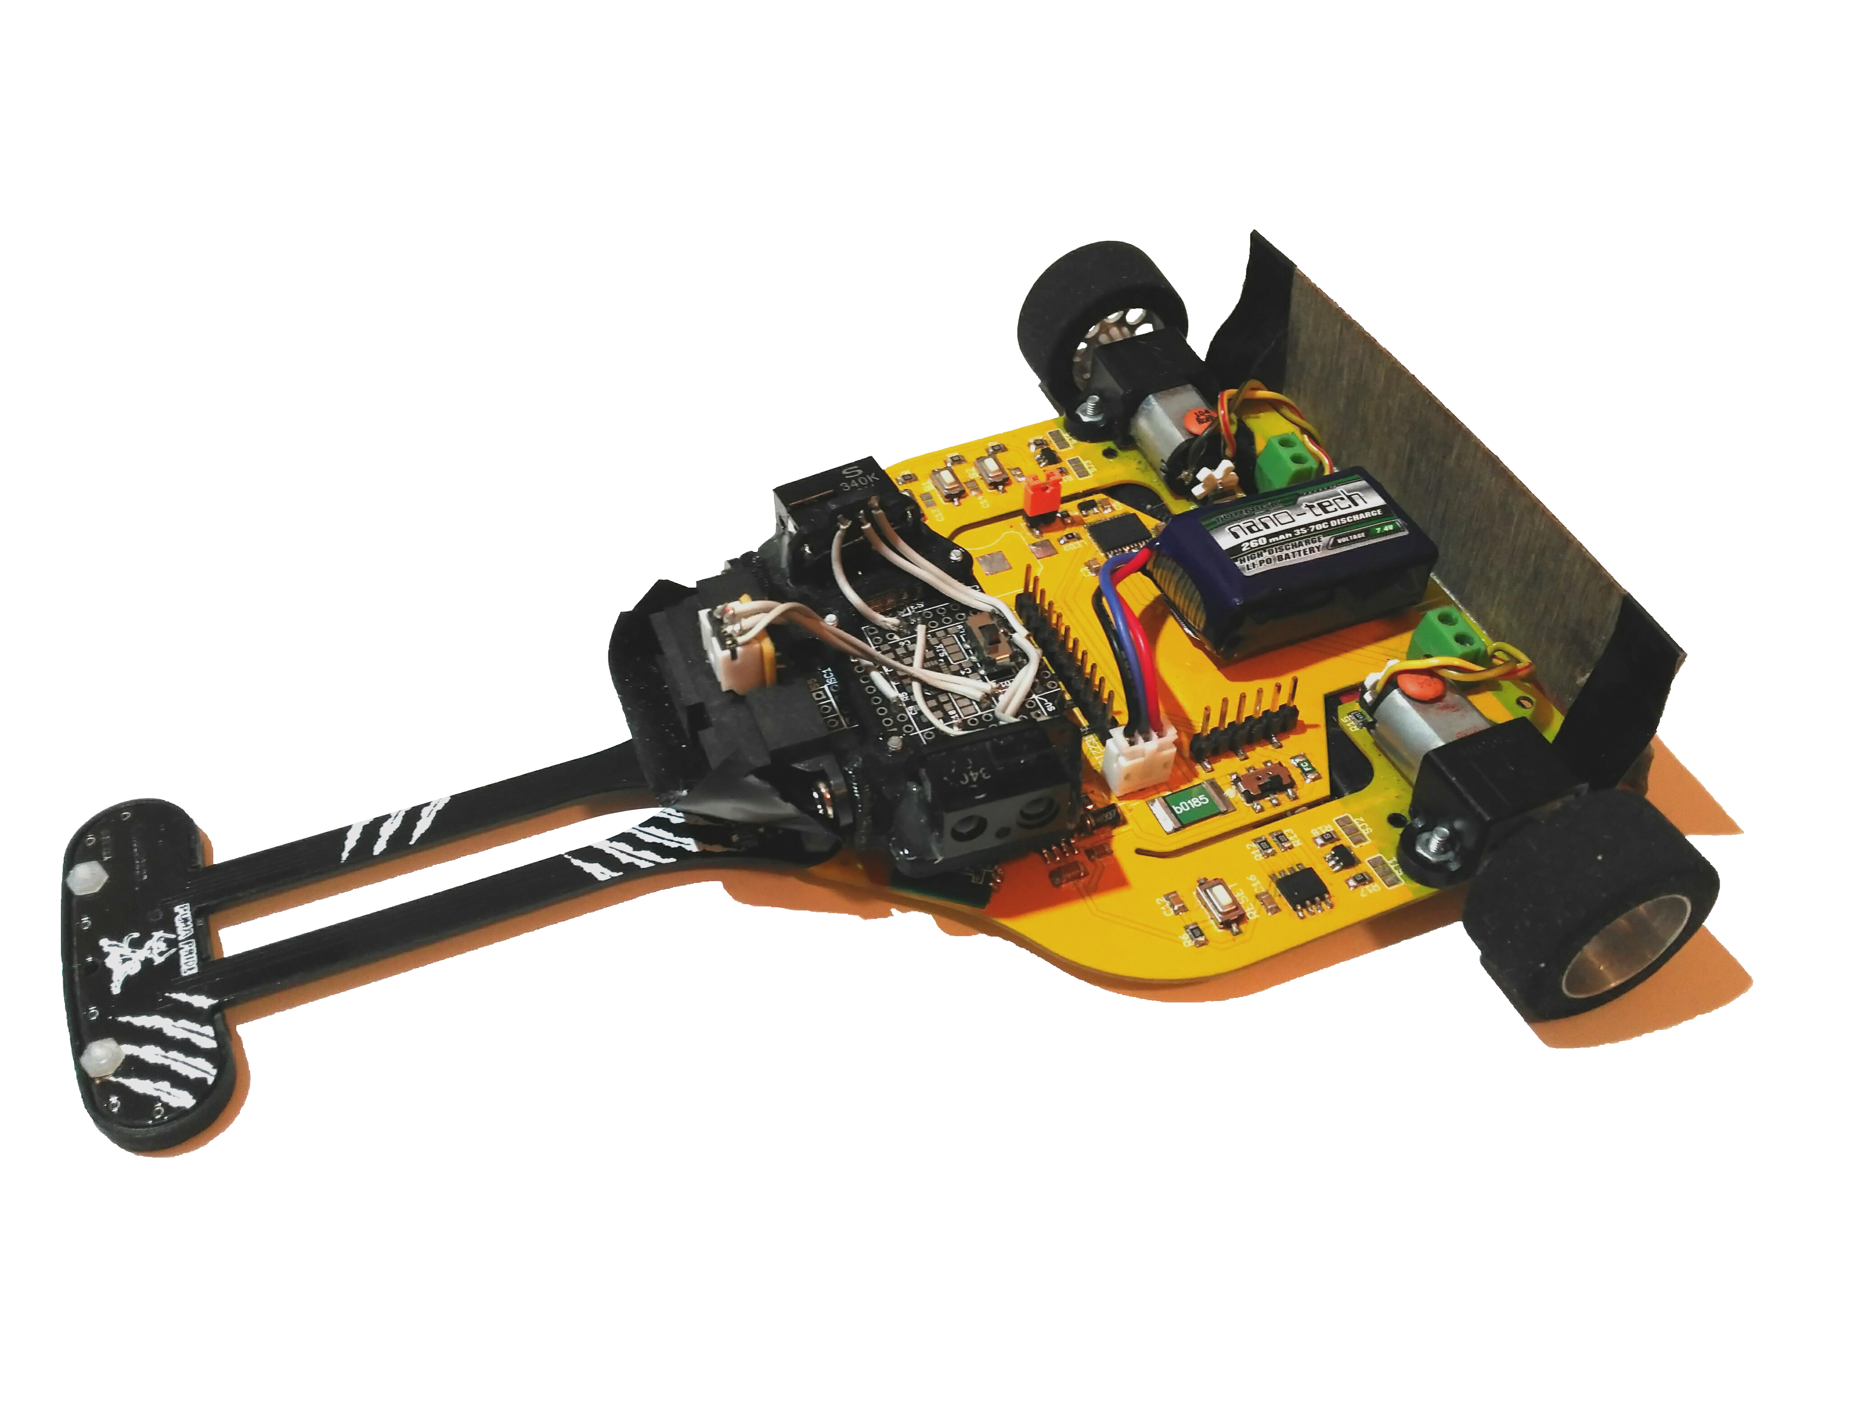
UN POCO DE HISTORIA…
Carreras: evolución de velocistas. Carreras a 10 vueltas entre varios robots, con cambios de carril y adelantamientos
Pumatrón (2017)

Slide 5

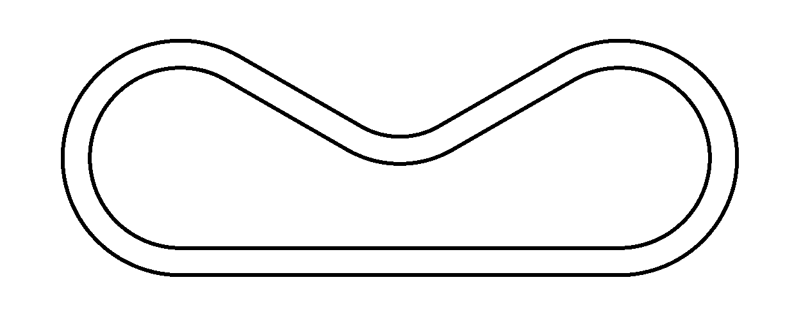
Evolución de carreras
Antes: pistas con doble carril
Ahora: pistas con degradado simétrico
Generadores de circuitos con Octave:
Con degradados: circuit-maker
Con líneas: basic-circuit-maker

Slide 6
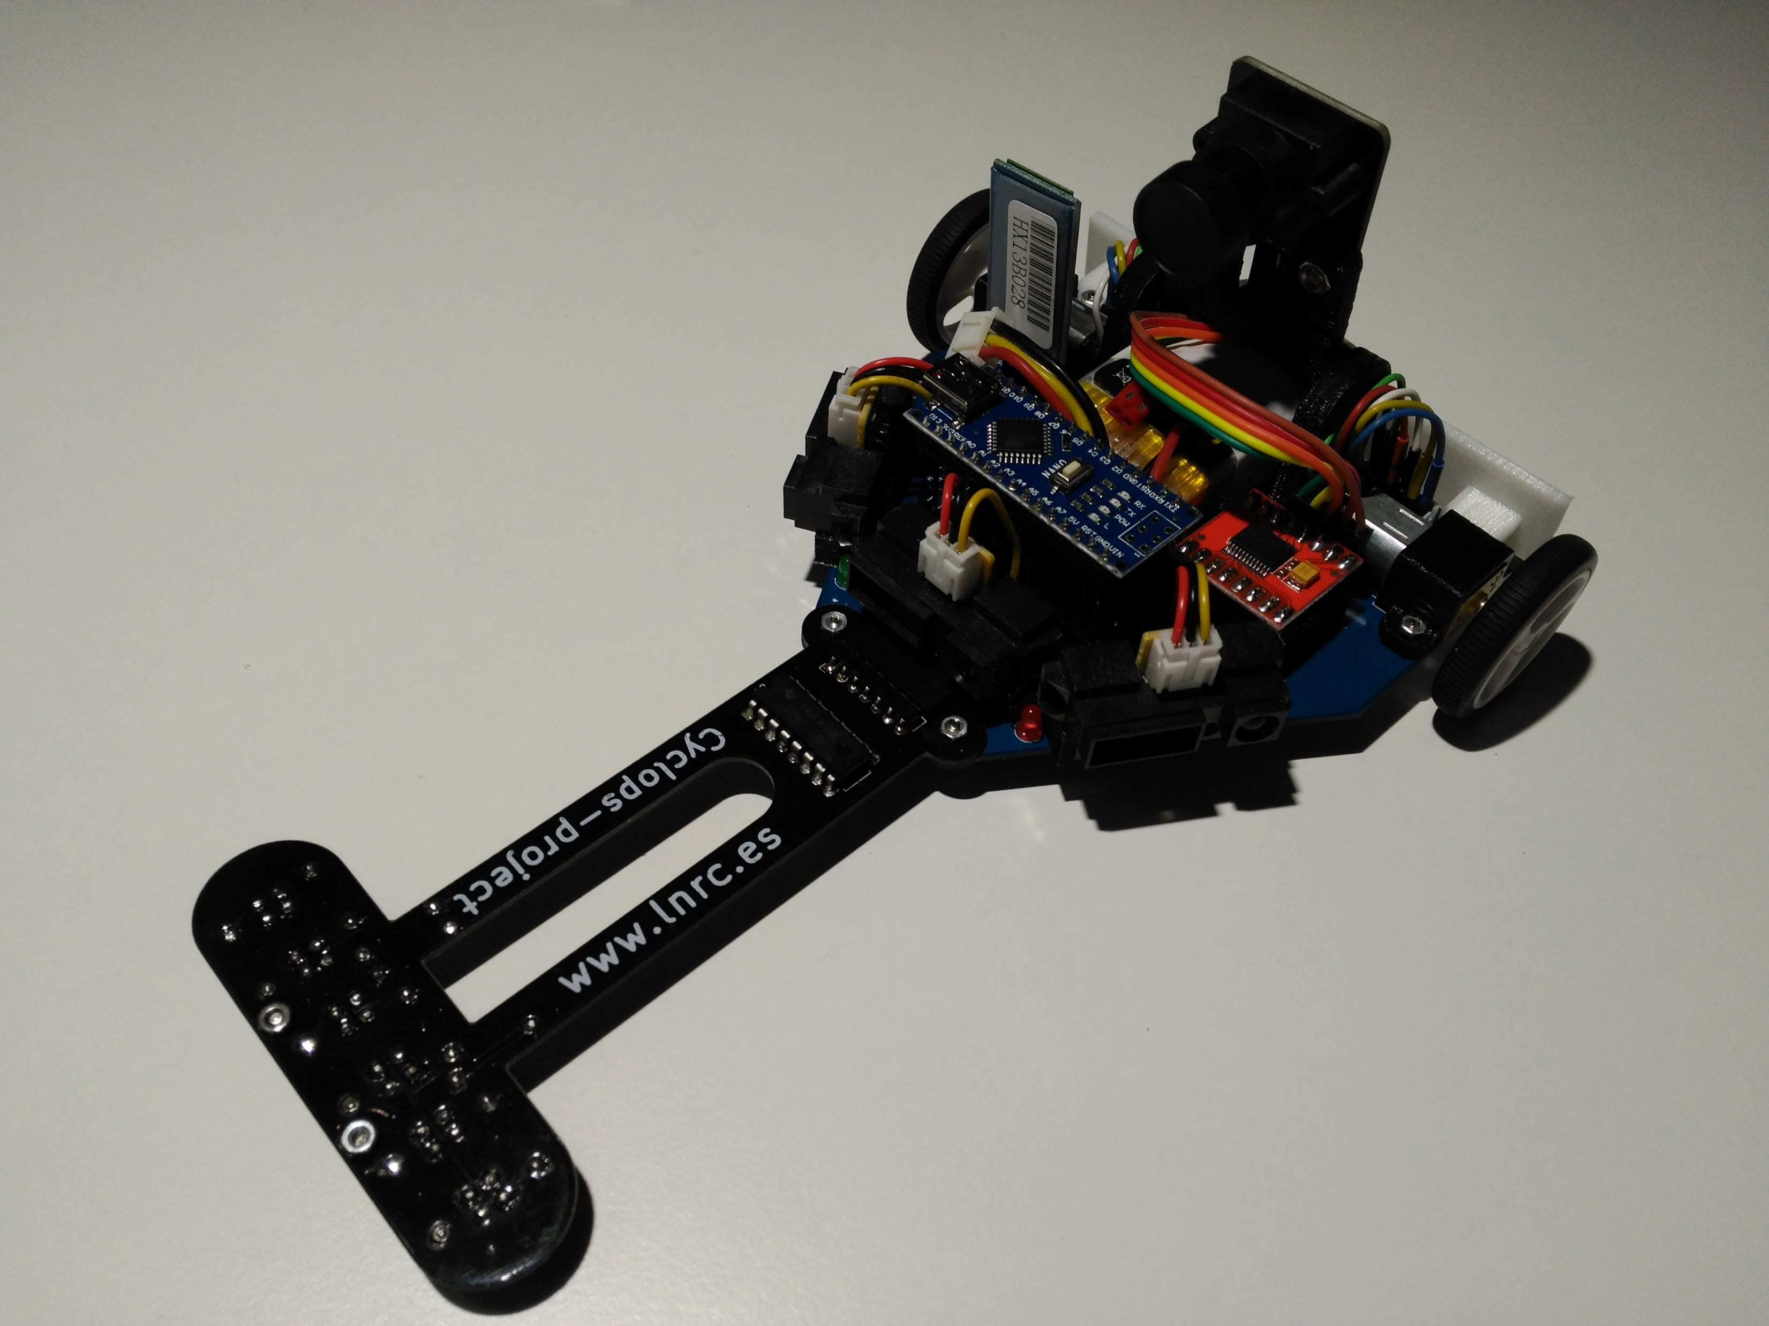
Cyclops-Project
Y llegó Cyclops-Project…
¿Por qué surgió?
Primeras pruebas con cámara para el seguimiento de líneas
Idea de kit educativo para promocionar la LNRC

Slide 7




Cyclops: Características
Open Source Hardware
Arduino
Kicad
FreeCAD
Basado en Pumatrón, tanto en hardware como en firmware
Simplificación del hardware
Algoritmo PID y máquina de estados similares
Sencillez y robustez
Base de partida para iniciarse en las competiciones
Precio asequible

Slide 8
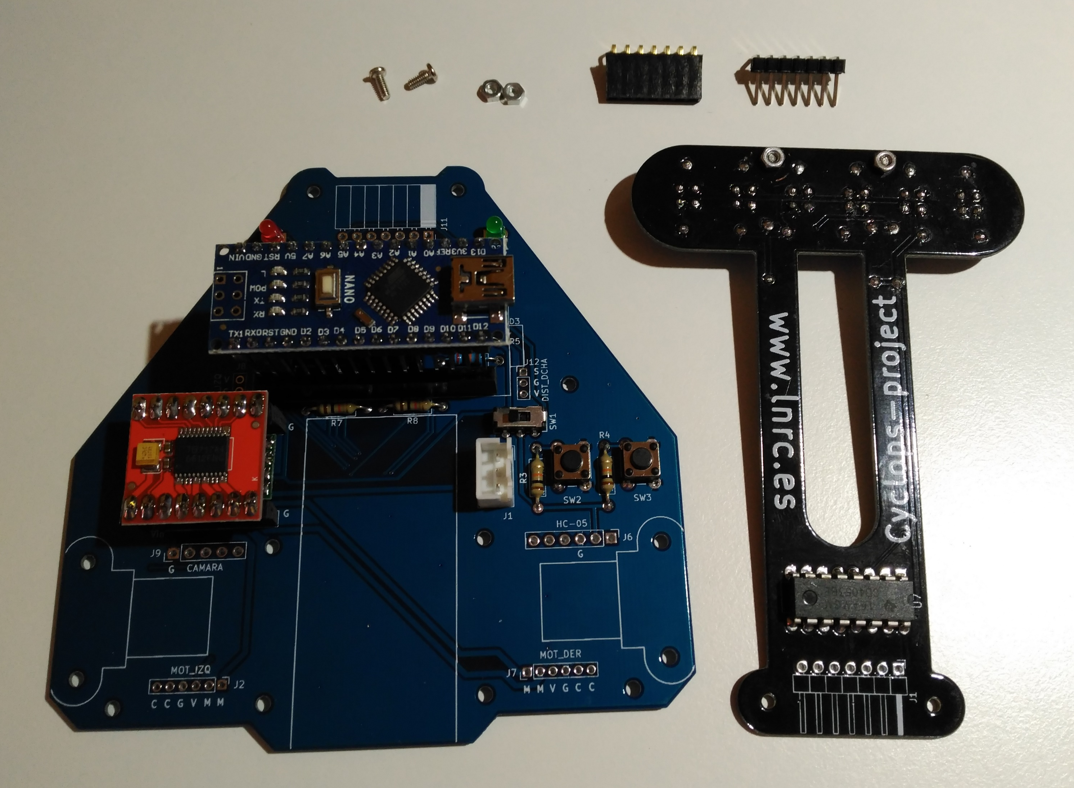
Cyclops: Composición del kit
Partes del kit:
Kit básico de velocista
Extra de sensores de distancia para carreras
Extra de bluetooth para comunicación inalámbrica
Extra de cámara para seguimiento de línea experimental a distancia
Adaptabilidad del kit:
Morro intercambiable para adaptar el robot a diferentes pruebas

Slide 9
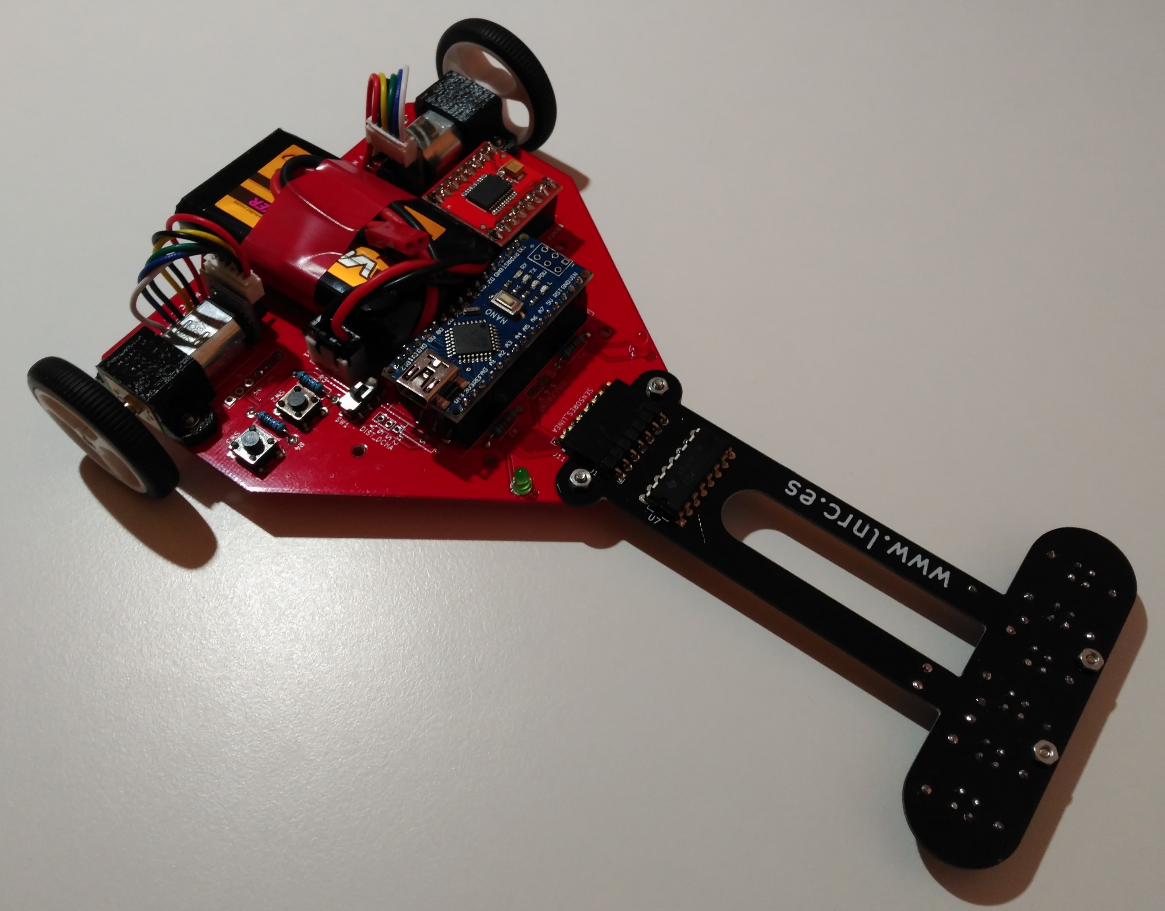
Cyclops: kit básico
Kit básico de velocista:
Chasis autosoportado: el chasis es la propia PCB
Morro intercambiable con 6 sensores CNY70 multiplexados para seguimiento de línea
Batería Lipo 2S
Arduino nano
Pulsadores de selección de menú
Leds indicadores
Expansor I2C para poder soportar todos los periféricos incorporados
Driver de motores TB6612FNG
Micromotores 10:1 HP con encoders magnéticos en cuadratura
Ruedas de 32mm de diámetro

Slide 10
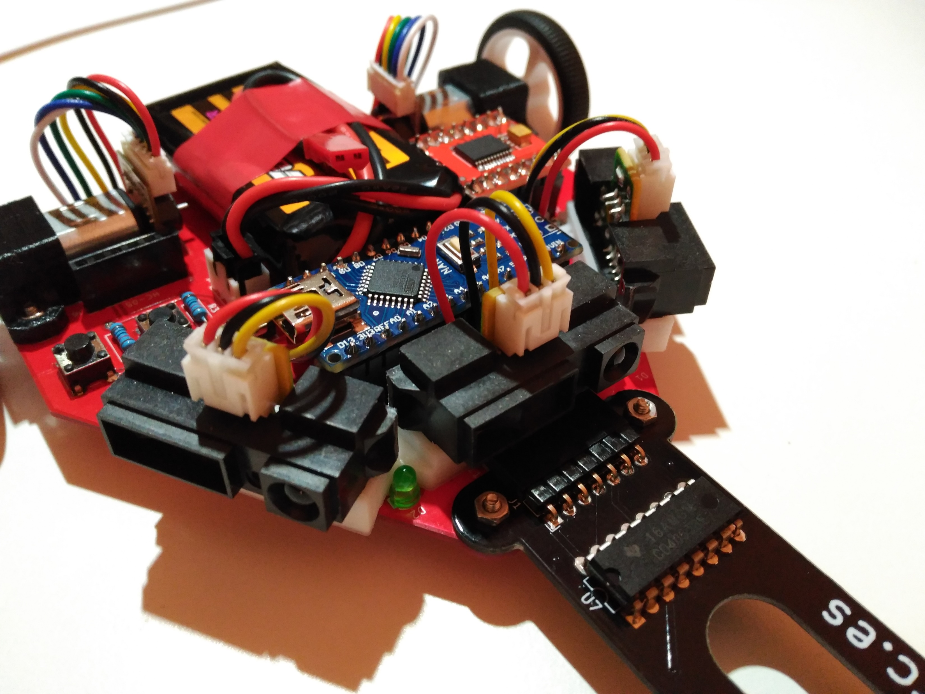
Cyclops: Sensores de distancia
Extra para carreras:
Sensor de distancia GP2Y0A21 de 80cm para detección frontal de oponentes
Sensores de distancia GP2Y0A41 de 35cm para detección lateral de oponentes
Pantalla blanca trasera, obligatoria por normativa para mejorar la visibilidad de los robots

Slide 11
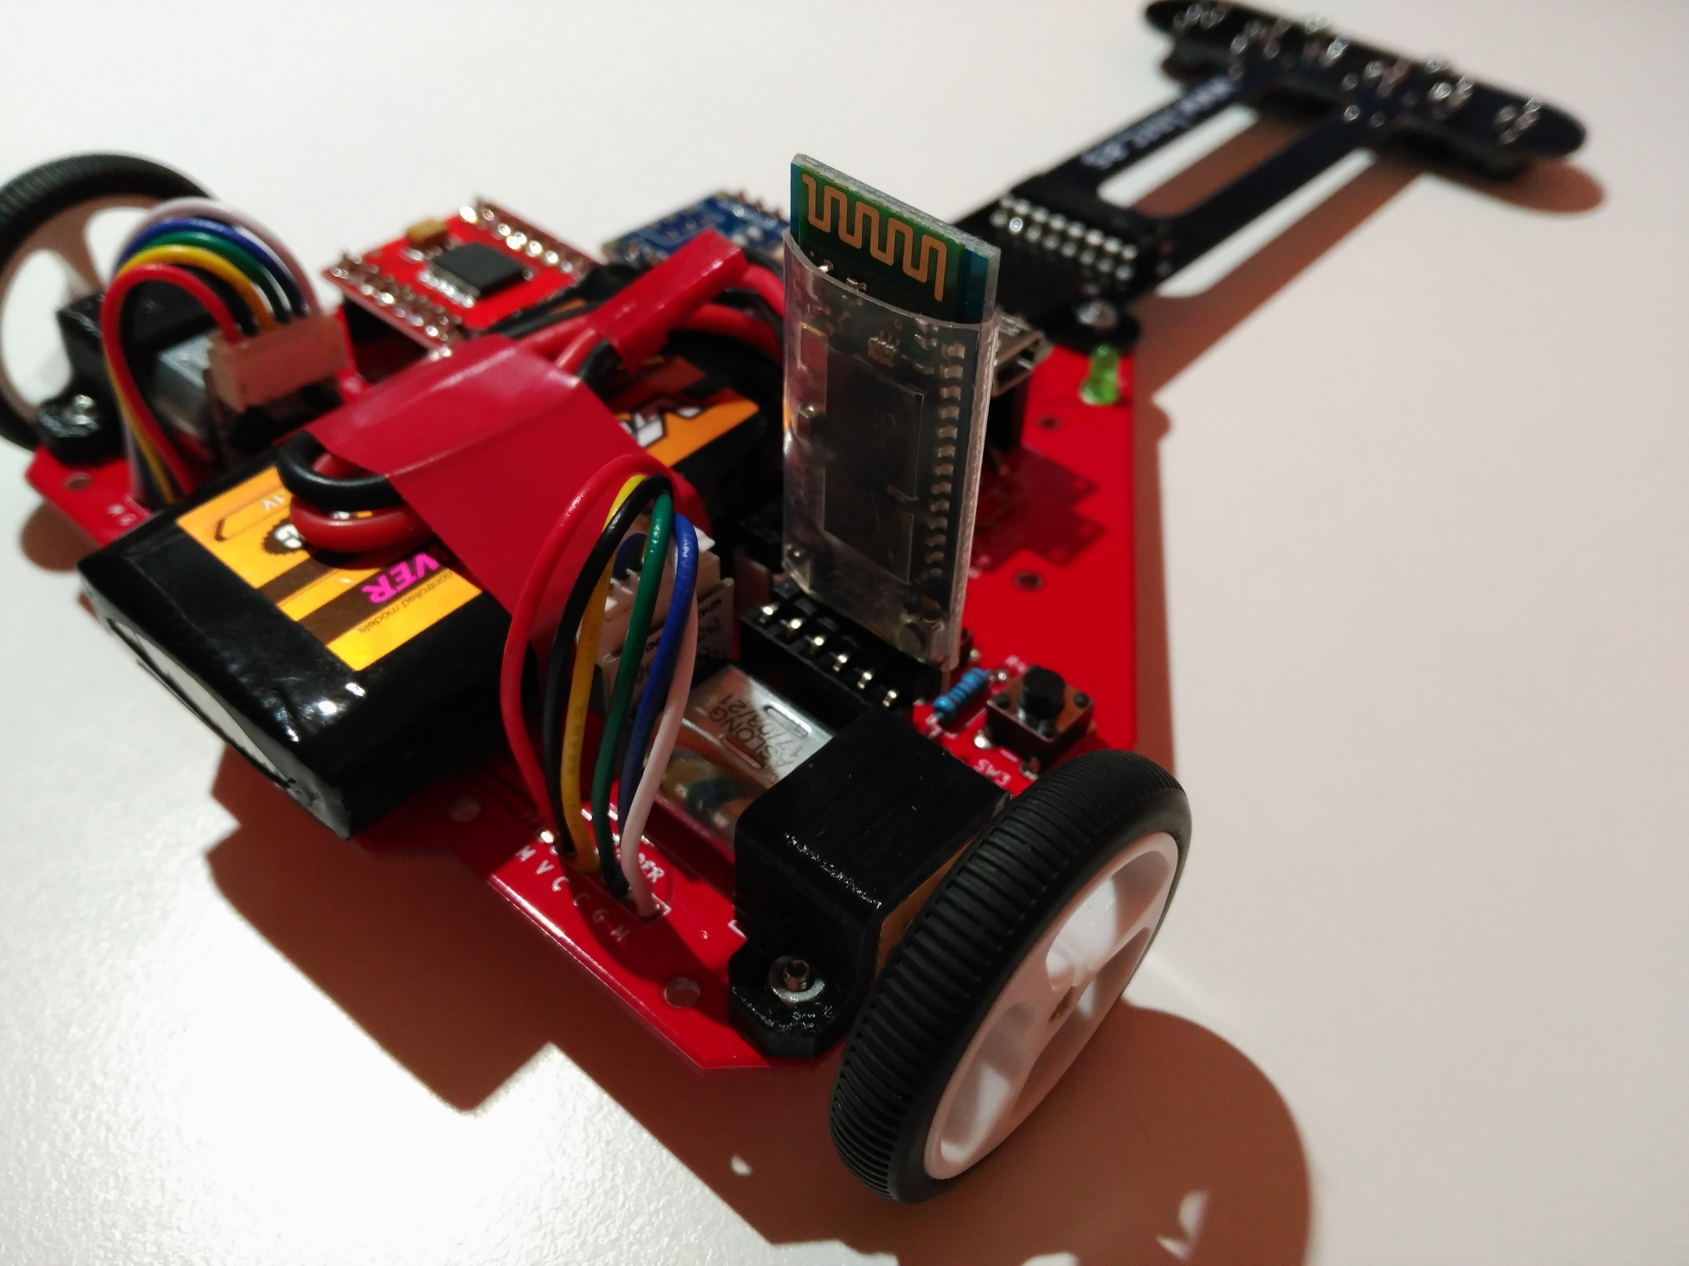

Cyclops: Bluetooth
Extra de Bluetooth HC-05:
Configurable mediante comandos AT
Conectado por UART
Posibilidad de realizar telemetría en tiempo real

Slide 12

Cyclops: Cámara
Extra de cámara:
Cámara TSL1401, con lectura de 1x128 píxeles y apertura de 120 grados
En desarrollo. Es algo experimental para seguir la línea
Principal inconveniente: comportamiento variable en función de la luminosidad

Slide 13
Cyclops: Firmware básico
Está bien tener una base de la que partir para solventar el gran escalón que hay para competir en algunas pruebas
Darlo todo hecho es contraproducente. Parte del objetivo es aprender para luego poder aportar
Firmware básico:
Calibración inicial de sensores
PID de seguimiento de línea
Ajuste de parámetros de PID y velocidad en tiempo real por bluetooth

Slide 14
Cyclops: objetivos a largo plazo
Asentar el proyecto como kit educativo de robótica para personas con conocimientos básicos de electrónica
Crear una comunidad de makers interesados por los robots de seguimiento de líneas, potenciando la evolución del proyecto y de las competiciones en España
Adaptar el kit para diferentes pruebas de seguimiento de líneas
Exprimir las posibilidades de emplear dispositivos de visión a distancia
Anticiparse a las curvas
Prescindir del reconocimiento de pista

Slide 15
REFERENCIAS
Proyectos relacionados en GitHub
Rubén Espino: Resaj
Cyclops-Project
Circuit-maker
Basic-circuit-maker
Facebook
@pumaprideteam
Twitter
Javier Baliñas: @supernudo
Rubén Espino: @RugidoDePuma
Javier Isabel: @JavierIH

Slide 16

GRACIAS POR VUESTRA ATENCIÓN ☺

